Slide 1
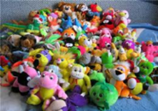
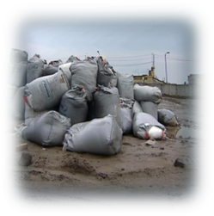
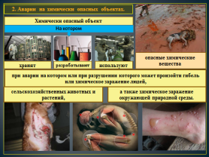
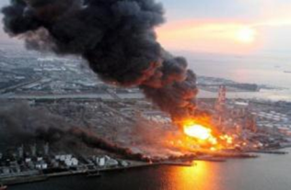
Опасности аварий и катастроф (начало)
План урока:
Подразделение аварий и катастроф по характеру их проявления.
Аварии на химически опасных объектах.
Аварии на радиационно опасных объектах
Чупров Л.А. МОУ СОШ №3 с. Камень-Рыболов Ханкайского района Приморского края.

Slide 2
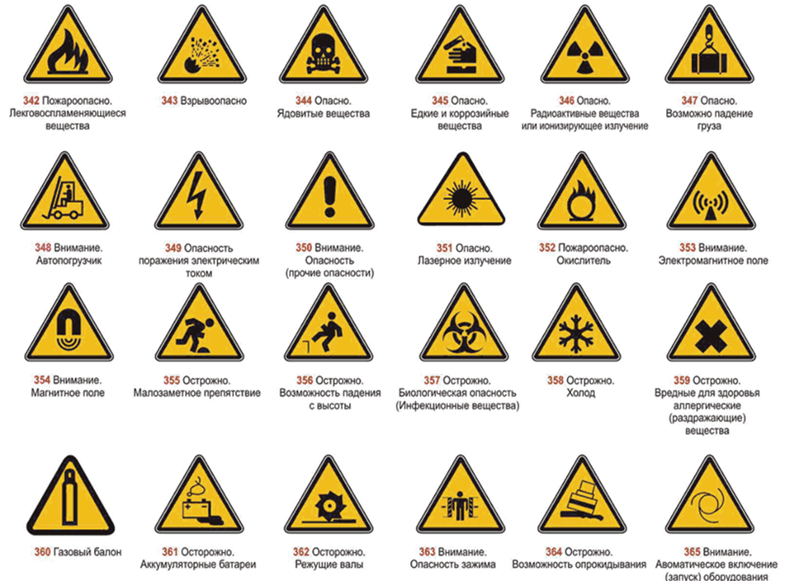
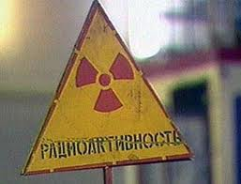
Термины, сокращения, предупреждающие знаки
АХОВ - Аварийно-химические опасные вещества – это химические вещества или соединения, которые при выбросе или проливе в окружающую среду в результате аварии или диверсии способны вызывать массовое поражение людей или животных, а также заражение воздуха, воды, почвы, растений и различных объектов выше установленных предельно-допустимых значений.
ХОО – химически опасные объекты

Slide 3
ЧС техногенного характера подразделяются
Аварии на ХОО
Аварии на РОО
Аварии на РОО
Аварии на пожароопасных и взрывоопасных объектах
Аварии на транспорте.
Аварии на гидродинамических опасных объектах
Аварии на химически опасных объектах
Аварии на коммунально-энергетических сетях

Slide 4
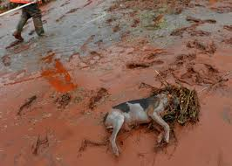
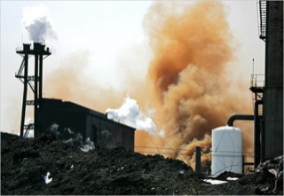
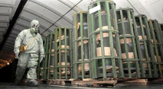
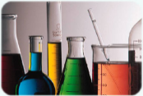
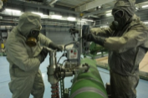
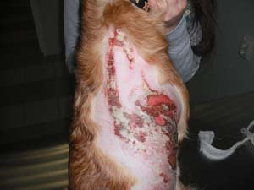
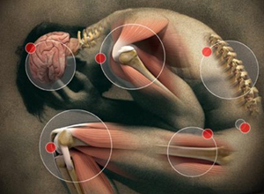
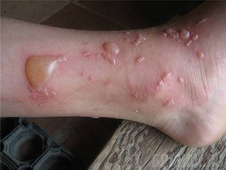
На котором
2. Аварии на химически опасных объектах.
Химически опасный объект
опасные химические вещества
хранят
разрабатывают
используют
при аварии на котором или при разрушении которого может произойти гибель или химическое заражение людей,
сельскохозяйственных животных и растений,
а также химическое заражение окружающей природной среды.

Slide 5
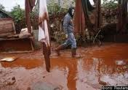
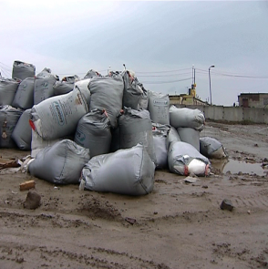
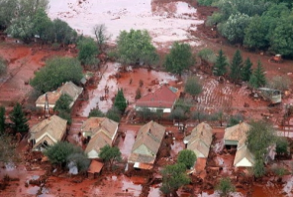
Количеству АХОВ
токсичности АХОВ
Химически опасные объекты подразделяются
технологии хранения АХОВ или ОВ.
объекты производящие АХОВ
объекты потребляющие АХОВ

Slide 7
Классификация аварий на ХОО
1. Аварии в результате взрывов, вызывающих
Прекращается выпуск продукции
разрушение технологической схемы
Разрушение инженерных сооружений,
2. Аварии, в результате которых повреждено основное или вспомогательное техническое оборудование, инженерные сооружения,
Прекращается выпуск продукции
Для восстановления требуются специальные ассигнования от вышестоящих организаций
для восстановления производства требуются затраты больших затрат на плановый капитальный ремонт, но не требуются специальные ассигнования вышестоящих инстанций.

Slide 8
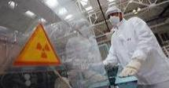
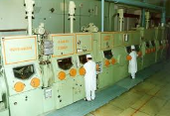
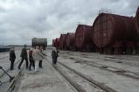
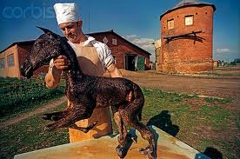
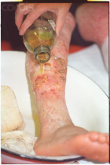
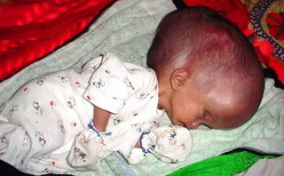
На котором
2. Аварии на радиационно опасных объектах.
радиационно опасный объект
радиационные вещества
хранят
разрабатывают
используют
при аварии на котором или при разрушении которого может произойти облучение ионизирующим излучением или радиоактивное загрязнение людей,
сельскохозяйственных животных и растений,
а также окружающей природной среды.

Slide 9
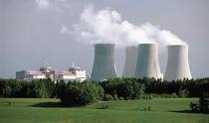
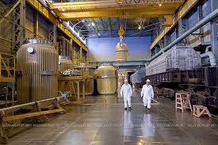
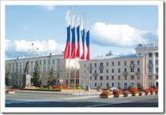
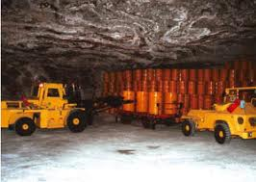
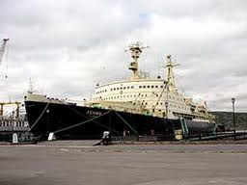
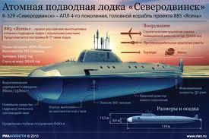
К числу таких объектов относятся:
АЭС
предприятия по переработке или изготовлению ядерного топлива
научно-исследовательские и проектные организации
предприятия по захоронению радиоактивных отходов
ядерные энергетические установки на транспорте.

Slide 10
Радиационные аварии подразделяются на 3 типа
локальная
местная
общая
нарушение в работе РОО (радиационно опасного объекта), при котором не произошел выход радиоактивных продуктов или ионизирующих излучений за предусмотренные границы оборудования, технологических систем, зданий и сооружений в количествах, превышающих установленные для нормальной эксплуатации предприятия значения;
нарушение в работе РОО, при котором произошел выход радиоактивных продуктов в пределах санитарно-защитной зоны и в количествах, превышающих установленные для данного предприятия;
нарушение в работе РОО, при котором произошел выход радиоактивных продуктов за границу санитарно-защитной зоны и в количествах, приводящих к радиоактивному загрязнению прилегающей территории и возможному облучению проживающего на ней населения выше установленных норм.

Slide 11
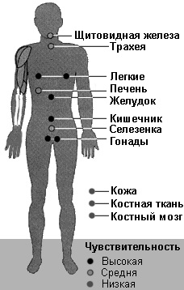
Радиоактивностью называют неустойчивость ядер некоторых атомов, которая проявляется в их способности к самопроизвольному превращению (по научному — распаду), что сопровождается выходом ионизирующего излучения (радиации).
Энергия такого излучения достаточно велика, поэтому она способна воздействовать на вещество, создавая новые ионы разных знаков. Вызывать радиацию с помощью химических реакций нельзя, это полностью физический процесс.

Slide 12
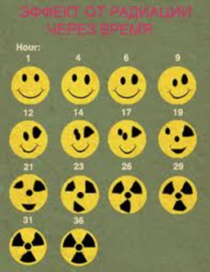
Различают несколько видов радиации:
Рентгеновские лучи — похожи на гамма-излучение, но имеют меньшую энергию. Кстати, Солнце — один из естественных источников таких лучей, но защиту от солнечной радиации обеспечивает атмосфера Земли.
Бета-частицы — обычные электроны.
Альфа-частицы — это относительно тяжелые частицы, заряженные положительно, представляют собой ядра гелия.
Нейтроны — это электрически нейтральные частицы, возникающие в основном рядом с работающим атомным реактором, доступ туда должен быть ограничен.
Гамма-излучение — имеет ту же природу, что и видимый свет, однако гораздо большую проникающую способность.

Slide 13
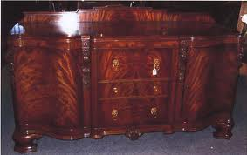
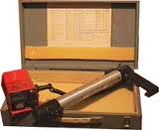
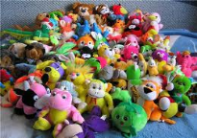
Наиболее опасно для человека Альфа, Бета и Гамма излучение, которое может привести к серьезным заболеваниям, генетическим нарушения и даже смерти.
Степень влияния радиации на здоровье человека зависит от вида излучения, времени и частоты.
Последствия радиации, которые могут привести к фатальным случаям, бывают как при однократном пребывании у сильнейшего источника излучения (естественного или искусственного), так и при хранении слаборадиоактивных предметов у себя дома
Это могут быть:
антиквариат
драгоценные камни
изделия из радиоактивного пластика

Slide 14
Средства профилактики радиации
1. Физические нагрузки, баня и сауна — ускоряют обмен веществ, стимулируют кровообращение и, следовательно, способствуют выведению любых вредных веществ из организма естественным путем.
2. Здоровое питание — особенное внимание следует уделить овощам и фруктам, богатым антиоксидантами (именно такую диету прописывают онкологическим больным после химиотерапии).
Целые "залежи" антиоксидантов содержатся в чернике, клюкве, винограде, рябине, смородине, свекле, гранатах и других кислых и кисло-сладких плодах красных оттенков.

Slide 15
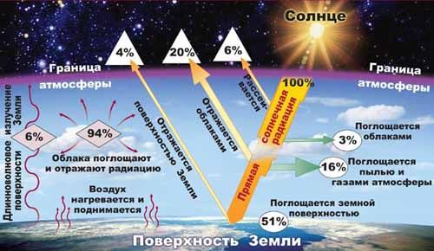
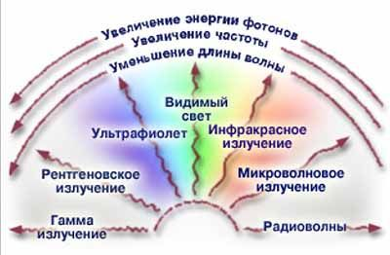

Slide 16
Единицы измерения радиоактивности
Радиоактивность измеряется в Беккерелях (БК), что соответствует одному распаду в секунду. Содержание радиоактивности в веществе также часто оценивают на единицу веса — Бк/кг, или объема — Бк/куб.м. Иногда встречается такая единица как Кюри (Ки). Это огромная величина, равная 37 миллиардам Бк. При распаде вещества источник испускает ионизирующее излучение, мерой которого является экспозиционная доза. Её измеряют в Рентгенах (Р). 1 Рентген величина достаточно большая, поэтому на практике используют миллионную (мкР) или тысячную (мР) долю Рентгена.
Бытовые дозиметры измеряют ионизацию за определенное время, то есть не саму экспозиционную дозу, а её мощность.
Единица измерения — микроРентген в час. Именно этот показатель наиболее важен для человека, так как позволяет оценить опасность того или иного источника радиации.

